Slide 1

Microsserviços e Orquestração de Contêineres
Eduardo Bischoff Grasel Geovane Martins Schmitz, Luiz Felipe Cabral Lima e Sergio Bonini

Slide 2

Agenda
Introdução (Monolíticos vs Microsserviços)
O que são Microsserviços?
Containers (Docker)
Orquestração (Kubernetes)
Ferramentas Essenciais (API Gateway, Service Mesh)
Casos de Uso
Desafios
Conclusão
Introdução ao Tutorial.

Slide 3

O problema a ser resolvido
No cenário em constante evolução da arquitetura de software, os microsserviços surgiram como um paradigma transformador, remodelando a forma como concebemos, construímos e implementamos aplicações.

Slide 4

O problema a ser resolvido
A história dos microsserviços é uma jornada marcada pela mudança de estruturas monolíticas para sistemas modulares e distribuídos. Compreender essa evolução é crucial para compreender o impacto que os microsserviços tiveram no desenvolvimento de software moderno.

Slide 5

O problema a ser resolvido
O surgimento dos microsserviços remonta ao início dos anos 2000. Arquiteturas monolíticas tradicionais, embora funcionais, enfrentavam desafios à medida que as aplicações se tornavam maiores e mais complexas. A necessidade de escalabilidade, resiliência e agilidade levou à exploração de arquiteturas alternativas.

Slide 6

Monolíticos vs Microsserviços
Criação: Sistemas monolíticos são mais simples de construir porque utilizam um design mais básico. Microsserviços são consideravelmente mais complexos e exigem mais planejamento para serem executados.

Slide 7

Monolíticos vs Microsserviços
Estrutura: Uma arquitetura monolítica é projetada e construída como uma unidade única. A arquitetura de microsserviços defende a ideia de modularidade, utilizando um conjunto de aplicativos menores e implantáveis ​​que permitem a operação de serviços independentes.

Slide 8
Monolíticos vs Microsserviços
Complexidade: Quanto mais complexo um sistema, mais adequado ele é para uma arquitetura de microsserviços. Microsserviços modulares são receptivos a novos recursos e novas tecnologias que tendem a trazer complexidade adicional.

Slide 9

Monolíticos vs Microsserviços
Crescimento: Tanto a arquitetura monolítica quanto a arquitetura de microsserviços podem ser eficazes em seu uso inicial. Mas o crescimento muda tudo, principalmente quando as organizações percebem que em breve expandirão além do sistema inicial. Nesse ponto, as empresas precisam de um estágio operacional maior, e os microsserviços oferecem isso, oferecendo mais maneiras de escalar as operações do que a arquitetura monolítica.

Slide 10
Monolíticos vs Microsserviços
Tempo de lançamento no mercado: Esta métrica-chave desempenha um papel fundamental no comércio, pois mede o tempo necessário para fabricar produtos e inseri-los nos canais de distribuição. O tempo de lançamento no mercado é uma área em que a arquitetura monolítica se destaca, indo além dos microsserviços. Ao usar apenas uma única base de código, os desenvolvedores podem evitar o tempo e o trabalho extras de incorporar software de diversas fontes.

Slide 11

Monolíticos vs Microsserviços
Escalabilidade: A arquitetura de microsserviços é construída com base em serviços individuais que podem ser compartimentados em formatos modulares e se beneficiam do baixo acoplamento e da intercomunicação obtidos por meio de APIs. Por outro lado, a arquitetura monolítica apresenta menor adaptabilidade geral devido à sua estrutura central densamente composta e software fortemente acoplado.

Slide 12

Monolíticos vs Microsserviços
Debugging: A arquitetura monolítica lida melhor com a depuração do que os microsserviços por ser mais simples e direta. Depurar uma arquitetura de microsserviços é consideravelmente mais lento, mais complexo e trabalhoso.

Slide 13
O que são microsserviços?
Microsserviços, também conhecidos como arquitetura de microsserviços, são um estilo arquitetônico que estrutura uma aplicação como uma coleção de dois ou mais serviços que são:
Implementáveis ​​de forma independente
Baixamente acoplados
Os serviços são normalmente organizados em torno das capacidades de negócios. Cada serviço geralmente é de propriedade de uma única equipe pequena.

Slide 14
Características
Independência
Controle Descentralizado: Os microsserviços podem ser implantados de forma independente, permitindo que as equipes os desenvolvam, implantem e escalem de forma autônoma.
Agnóstico em Tecnologia: Cada microsserviço pode ser desenvolvido utilizando diferentes tecnologias, escolhendo a mais adequada para sua funcionalidade específica.

Slide 15
Características
Autonomia
Funcionalidade Autocontida: Microsserviços encapsulam capacidades de negócios específicas, garantindo um escopo focado e bem definido.
Gerenciamento de Dados: Cada serviço gerencia seus próprios dados, reduzindo a dependência de outros serviços.

Slide 16
Características
Acoplamento Fraco
Comunicação por meio de APIs: os microsserviços interagem por meio de APIs bem definidas, garantindo o acoplamento fraco entre os serviços. Isso aumenta a flexibilidade e facilita a substituição ou atualização de componentes.

Slide 17
Características
Escalabilidade
Escalonamento Individual: Microsserviços podem ser escalonados de forma independente com base na demanda por funcionalidades específicas. Essa escalabilidade direcionada otimiza o uso de recursos.

Slide 18
Características
Resiliência
Isolamento: Falhas em um microsserviço não afetam necessariamente os outros. Esse isolamento contribui para a resiliência geral do sistema.
Degradação Graciosa: Microsserviços degradam graciosamente durante falhas parciais, garantindo que o sistema permaneça funcional.

Slide 19
Características
Entrega Contínua
Implementação Independente: Microsserviços facilitam a integração e a entrega contínuas, permitindo que as equipes implementem alterações sem impactar todo o aplicativo.

Slide 20
Características
Sistema Distribuído
Comunicação em Rede: Microsserviços se comunicam por uma rede, permitindo que sejam distribuídos por diferentes servidores ou até mesmo localizações geográficas.
Consistência por Meio de Transações: Garantir a consistência dos dados em um ambiente distribuído geralmente requer o uso de padrões de transações distribuídas.

Slide 21
Características
Monitoramento e Depuração
Monitoramento Isolado: Cada microsserviço pode ser monitorado individualmente, permitindo depuração direcionada e otimização de desempenho.

Slide 22
Características
Organizado em torno das Capacidades de Negócio
Organização Funcional: Os microsserviços são organizados com base nas capacidades de negócio, e não em considerações técnicas, alinhando-se estreitamente com o domínio do negócio.

Slide 23
Características
Design Evolucionário
Adaptabilidade: Os microsserviços suportam uma abordagem de design evolucionário, permitindo que as equipes adaptem e desenvolvam seus serviços de forma independente.

Slide 24

Containers

Slide 25
Containers
O que é
Uma forma leve de e portátil de empacotar e executar aplicações junto com todas suas dependências (bibliotecas, arquivos de configuração, binários, etc), garantindo que tudo funcione de forma consistente em diferentes ambientes

Slide 26
Containers
Características:
Isolamento: Cada container roda de forma isolada, mas compartilha o mesmo kernel do sistema operacional host;
Leveza: Diferente de VMs, containers não precisam de um sistema operacional completo;
Portabilidade: Um container pode ser executado em qualquer lugar que tenha uma engine compatível (como docker), o que facilita desenvolvimento, testes e deploys consistentes;
Escalabilidade: Em sistemas distribuídos, containers facilitam o escalonamento de aplicações, especialmente quando orquestrados com ferramentas como Kubernetes.

Slide 27
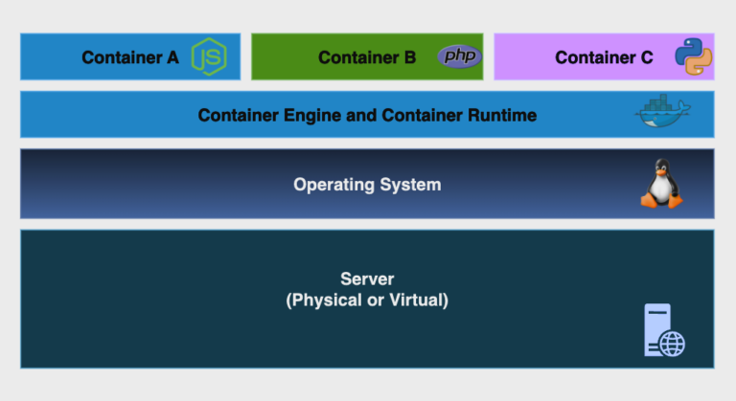
Containers

Slide 28
Containers
Orquestração:
Esse é um processo para automatizar o gerenciamento, implementação, escalabilidade, agendamento e comunicação entre múltiplos ambientes distribuídos. Ela é essencial quando se trabalha com centenas ou milhares de containers, especialmente em arquiteturas como microsserviços

Slide 29
Implementáveis ​​de forma independente
Serviços empacotados cada um como uma unidade implementável ou executável e que está pronta para a produção após ser testada isoladamente.
Se você precisar testar seu serviço com outros serviços para verificar se ele está pronto para produção, ele não será implementável de forma independente.
Pode-se considerar colocar esses serviços em um único repositório, garantindo que a saída do pipeline de implementação único esteja realmente pronta para produção e eliminando a complexidade de desenvolvimento em vários repositórios.

Slide 30
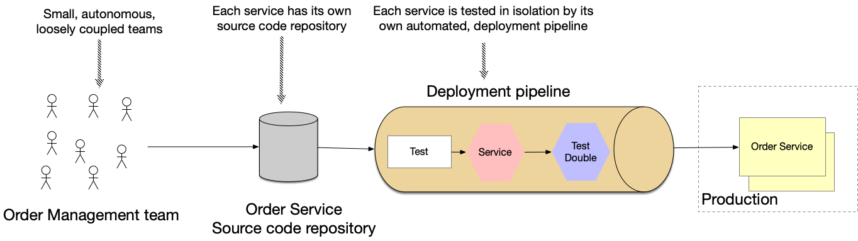
Implementáveis ​​de forma independente
Aceleração do pipeline de implementação, eliminando a necessidade de testes de ponta a ponta lentos, frágeis e complexos de vários serviços, além de excluir a necessidade de as equipes coordenarem suas atividades e, potencialmente, obstruírem umas às outras.

Slide 31
Implementáveis ​​de forma independente
Um obstáculo são os testes de aceitação do usuário em nível de sistema.
Os testes de aceitação geralmente são escritos da perspectiva de um usuário e frequentemente abrangem vários serviços, fazendo com que uma implementação simples desses testes exija testar vários serviços em conjunto.
Para que os serviços sejam implementados ​​de forma independente, é necessário substituir os testes de aceitação do usuário em nível de sistema por testes de aceitação do usuário em nível de serviço.

Slide 32
Implementáveis ​​de forma independente
Um serviço implementável de forma independente requer uma especificação bem definida.
De forma mais geral, para que um serviço seja testável isoladamente, ele precisa possuir:
uma especificação bem definida
um conjunto de testes que verifique se seu comportamento está em conformidade com essa especificação.
Se não for possível especificar precisamente o comportamento de um serviço, provavelmente deve-se reconsiderar se ele faz sentido como serviço.

Slide 33
Baixamente acoplados
Existem dois tipos de acoplamento:
Acoplamento em tempo de execução - influencia a disponibilidade
Acoplamento em tempo de design - influencia a velocidade de desenvolvimento

Slide 34
Acoplamento em tempo de execução e disponibilidade
O acoplamento em tempo de execução entre serviços é o grau em que a disponibilidade de um serviço é afetada pela disponibilidade de outro serviço. Ou, para ser mais preciso, é o grau em que a disponibilidade de uma operação implementada por um serviço é afetada pela disponibilidade de outro serviço.

Slide 35
O acoplamento em tempo de execução reduz a disponibilidade
Por exemplo, imaginemos que a operação do sistema createOrder() seja implementada por um endpoint HTTP POST /orders no Serviço de Pedidos. O Serviço de Pedidos processa o HTTP POST invocando outros serviços, aguardando a resposta deles e, em seguida, enviando uma resposta ao seu cliente.

Slide 36
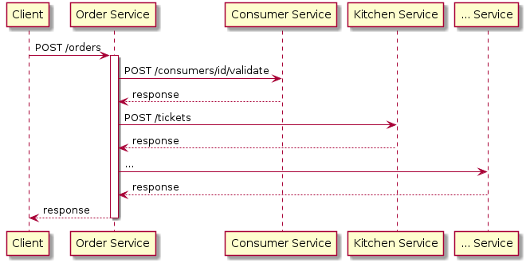
O acoplamento em tempo de execução reduz a disponibilidade

Slide 37
O acoplamento em tempo de execução reduz a disponibilidade
Neste design, o Serviço de Pedidos não pode responder à solicitação POST até que os outros serviços respondam a ela. O Serviço de Pedidos (ou a operação createOrder()) é considerado acoplado em tempo de execução a esses outros serviços. Como resultado, a disponibilidade da operação createOrder() é reduzida, pois todos os serviços devem estar disponíveis.

Slide 38
Redução do acoplamento em tempo de execução
Minimizar o acoplamento em tempo de execução é uma das forças atrativas da matéria escura que resiste à decomposição.
Uma maneira de reduzir o acoplamento em tempo de execução de uma operação é reduzir o número de serviços que a implementam. De fato, podemos eliminar completamente o acoplamento em tempo de execução tornando uma operação local para um único serviço.
No entanto, nem sempre é possível criar uma arquitetura de microsserviços em que todas as operações sejam locais. Isso provavelmente violará as forças da energia escura, que incentivam a decomposição.

Slide 39
Redução do acoplamento em tempo de execução
A outra maneira de reduzir o acoplamento em tempo de execução e, ao mesmo tempo, satisfazer as forças da energia escura é projetar serviços autocontidos. Um serviço autocontido responde a uma solicitação síncrona com um resultado parcial e, em seguida, conclui a operação de forma assíncrona.

Slide 40
Redução do acoplamento em tempo de execução
Por exemplo, o Serviço de Pedidos poderia responder à solicitação HTTP POST /orders com uma resposta 202 Accepted e, em seguida, iniciar uma Saga de Criação de Pedidos para concluir a operação. Essa abordagem melhora a disponibilidade do Serviço de Pedidos. A desvantagem é que torna o cliente mais complexo, pois ele precisa ser capaz de lidar com resultados parciais e, de alguma forma, determinar o resultado final da operação.

Slide 41
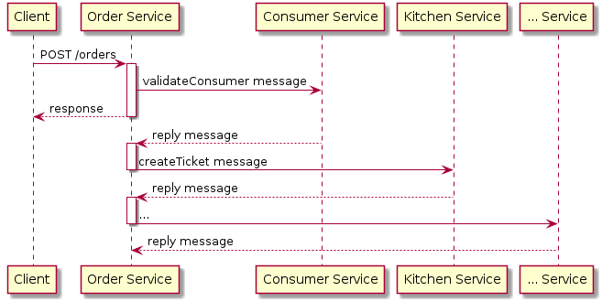
Redução do acoplamento em tempo de execução

Slide 42
Acoplamento em tempo de design e velocidade de desenvolvimento
O grau de acoplamento em tempo de design entre um par de elementos de software — classes…serviços — é a probabilidade de que eles precisem mudar juntos pelo mesmo motivo.
O acoplamento em tempo de design entre serviços em uma arquitetura de microsserviços é especialmente problemático.

Slide 43
O acoplamento em tempo de design reduz a velocidade de desenvolvimento
Por exemplo, imaginemos que o Serviço de Pedidos e o Serviço de Atendimento ao Cliente estejam fortemente acoplados. Sempre que uma alteração significativa precisa ser feita no Serviço de Atendimento ao Cliente, a sequência de etapas é a seguinte:

Slide 44
O acoplamento em tempo de design reduz a velocidade de desenvolvimento
Alterar o Serviço de Atendimento ao Cliente para adicionar uma nova versão principal de sua API. O serviço deve implementar a versão antiga e a nova de suas APIs até que todos os clientes tenham sido migrados.
Migrar o Serviço de Pedidos para a nova versão da API.
Remover a versão antiga da API do Serviço de Atendimento ao Cliente.
Além disso, muitas vezes, os serviços pertencem a equipes diferentes, o que exige que essas equipes coordenem as alterações.

Slide 45
Reduzindo o acoplamento em tempo de design
Projetar subdomínios para serem fracamente acoplados - subdomínios fracamente acoplados podem ser empacotados como serviços diferentes. O acoplamento fraco em tempo de design geralmente é alcançado quando cada subdomínio possui uma API estável que encapsula sua implementação.
Empacotar subdomínios fortemente acoplados no mesmo serviço - Se dois subdomínios estiverem fortemente acoplados, empacotá-los no mesmo serviço evitará o acoplamento em tempo de design entre os serviços.

Slide 46
Sistemas monolíticos: casos de uso
Startups: Empresas em início de atividade precisam de duas coisas: flexibilidade e financiamento inicial (e bastante de ambos). Uma arquitetura monolítica é a melhor maneira de começar negócios incipientes. Além disso, ela pode ser construída por equipes de desenvolvimento enxutas de forma econômica, sem impor uma curva de aprendizado muito acentuada a essas equipes pequenas.

Slide 47
Sistemas monolíticos: casos de uso
Projetos básicos: Ter uma única base de código traz benefícios em termos de conveniência, especialmente em projetos de escopo rudimentar. Quando o software consegue passar pelo processo de desenvolvimento sem precisar incorporar dados de múltiplas fontes, é uma vitória para a organização.

Slide 48
Contêineres: empacotando microsserviços
Um contêiner é uma unidade padrão de software que agrupa o código e todas as suas dependências para que o aplicativo seja executado de forma rápida e confiável de um ambiente de computação para outro.
Uma imagem de contêiner Docker é um pacote de software leve, autônomo e executável que inclui tudo o que é necessário para executar um aplicativo: código, tempo de execução, ferramentas do sistema, bibliotecas do sistema e configurações.

Slide 49
Contêineres: empacotando microsserviços
Imagens de contêiner tornam-se contêineres em tempo de execução e, no caso de contêineres Docker, imagens tornam-se contêineres quando executadas no Docker Engine.
Disponível para aplicativos Linux e Windows, o software em contêiner sempre será executado da mesma forma, independentemente da infraestrutura.
Os contêineres isolam o software de seu ambiente e garantem que ele funcione uniformemente, apesar das diferenças, por exemplo, entre desenvolvimento e apresentação.

Slide 50
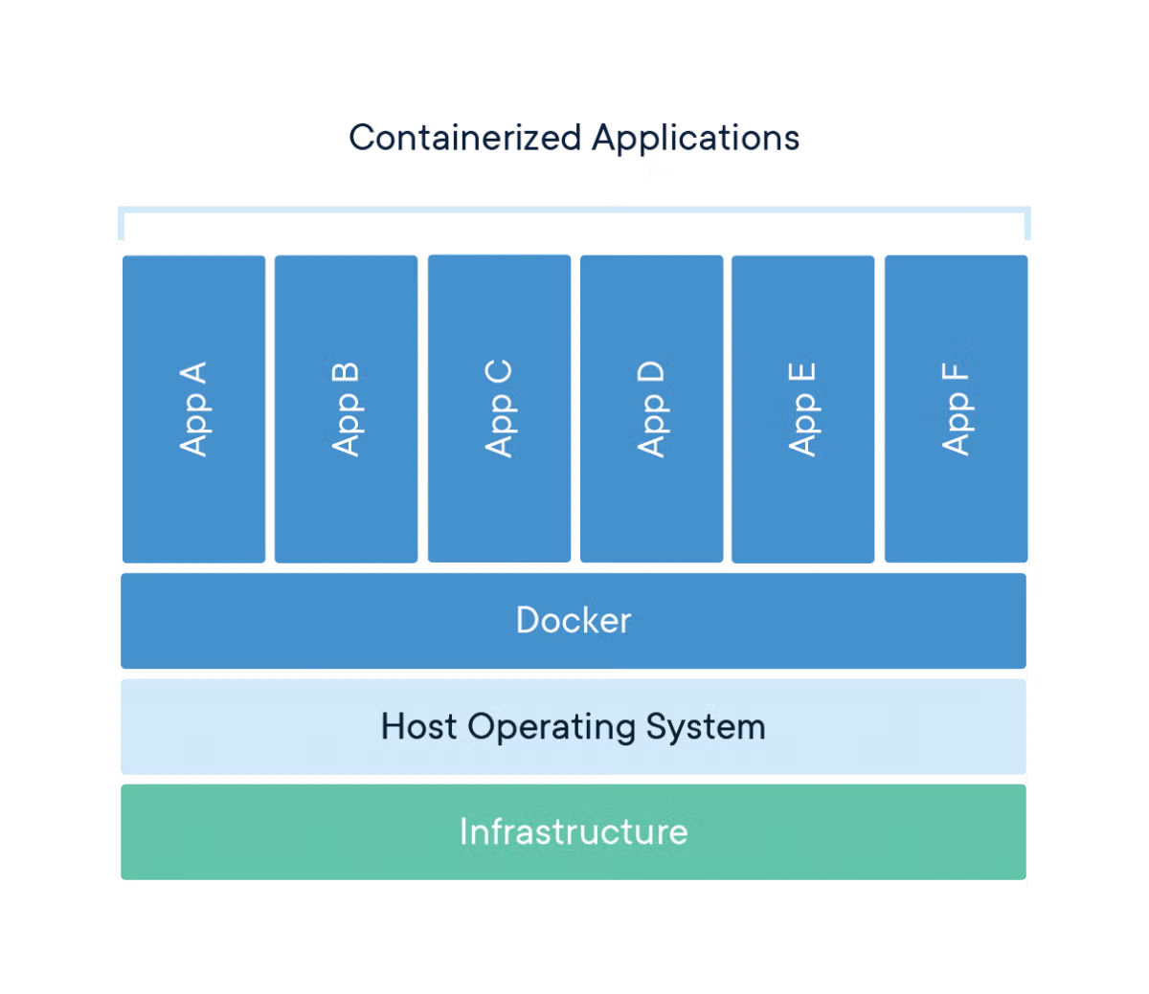
Contêineres: empacotando microsserviços

Slide 51
Desafios na implementação de contêineres
Durante a implementação de contêineres, deve-se manter atenção em alguns aspectos para garantir a segurança dos mesmos, tais como:
Vulnerabilidade: É necessário que contêineres estejam configurados adequadamente para evitar vulnerabilidades de segurança, caso contrário um contêiner estará suscetível a sofrer um ciberataque.
Isolamento: Contêineres devem estar devidamente isolados, para caso ocorra uma falha, este não afete o sistema hospedeiro ou outros contêineres.
Monitoramento: devido a curta vida dos contêineres, o monitoramento dos mesmo se torna difícil, já que estes são criados e destruídos a todo momento.
Uso de recursos: Deve ser bem distribuído dentre os contêineres do sistema, caso contrário pode ocasionar na lentidão e falhas no sistema.
Escalabilidade:

Slide 52
Pods
Em plataformas como a Kubernetes, a plataforma não executa containers diretamente, a plataforma engloba um ou mais containers em uma estrutura de nivel mais alta chamada “Pods”.
Utilizados como uma unidade de replicação, Pods são uma estrutura que permitem execução, comunicação e compartilhamento de recursos entre containeres de um mesmo pod, resultando em um sistema onde containers parecem utilizar do mesmo hardware, enquanto mantém um certo grau de isolamento.
Graças a utilização de pods, plataformas podem utilizar da replicação para escalar horizontalmente o sistema assim que necessário, em outras palavras, caso um pod esteja sobrecarregado, é possível replicar do mesmo para que a carga de trabalho seja dividida entre os pods, resultando em uma distribuição equilibrada da carga, gerando também um certo grau de resistência a falhas.

Slide 53
Serviços
Com a utilização de contêineres se tornando cada vez mais comum, muitas empresas estão começando a adotá-los no local de VMs em suas plataformas de computação em nuvem de uso geral, porém tendo seus principais usos em Microsserviços, DevOps, MultiNuvem Híbrida e Serverless, onde, já por contêineres serem pequenos, leves e portáteis, facilita e amplia a implementação destes tipos de modelos.

Slide 54
Deployments
Ao realizar um “Deployment” de um container, significa que um container está sendo inserido a um ambiente, sendo o mesmo irrelevante devido às propriedades de um contêiner, permitindo que o mesmo possa ser executado em qualquer ambiente independente do OS instalado.
Contêineres possuem em seus designs a característica de ser colocado e retirado de um ambiente rapidamente dependendo de sua aplicação, pois este geralmente são utilizados para criar e lançar microsserviços, gerando flexibilidade e agilidade a um projeto.

Slide 55
Ferramentas Principais
Docker: Ferramenta mais popular para criação, empacotamento e execução de containers. Possui seu próprio formato de imagem e runtime
Podman: Alternativa ao Docker, compatível com imagens Docker, sem necessidade de deamon e com foco em segurança
Containerd: Runtime de containers usado por ferramentas como docker e Kubernetes
Kubernetes: principal plataforma de orquestração de containers

Slide 56
Frameworks: Spring Boot para o desenvolvimento de microsserviços
Spring Boot é um framework java que facilita a criação de aplicações standalone e prontas para produção com configuração mínima, No contexto de microsserviços, ele é amplamente utilizado por ser leve, modular e integrar-se facilmente com outras ferramentas.
Compatível com containers docker e fácil de orquestrar com kubernetes

Slide 57
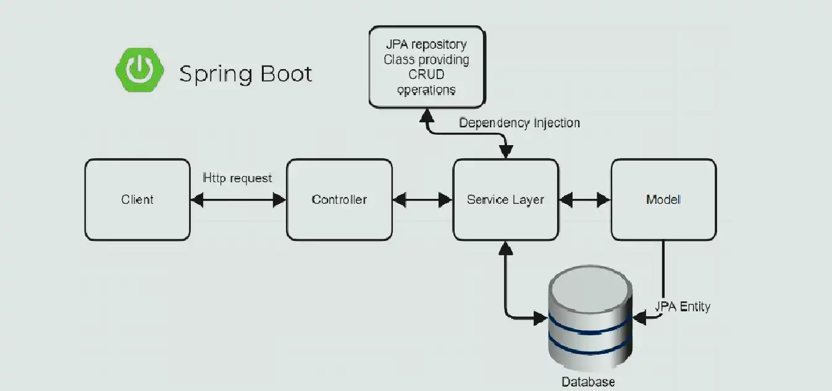
Frameworks: Spring Boot para o desenvolvimento de microsserviços

Slide 58
Contêineres: Docker
Utilizando o kernel de linux e funcionalidades como cGroups e namespaces, essa tecnologia visa executar processos de maneira independente, visando executar diversos processos e apps separadamente em um único sistema.
Esta ferramenta cria containers a partir de uma base em imagem, possuindo todas as dependências necessárias deste container, também automatizando a implantação da aplicação dentro desse ambiente de contêineres. Estas características fazem com que seja fácil a implantação e utilização deste sistema.
Com isso, os containers docker possuem vantagens como sua modularidade, implantação rápida e fácil reversão, fazendo que uma aplicação seja altamente flexível e aberta a mudanças.

Slide 59
Orquestração: Kubernetes
O kubernetes é um software de código aberto utilizada para a orquestração de containers, criado inicialmente pela google com base nos 15 anos de execução de cargas de trabalho conteinerizadas da empresa.
Esta ferramenta é utilizada para simplificar o gerenciamento de contêineres, agrupando tais contêineres em pods para escalonamento com base na demanda e disponibilidade de recursos, automatizando a alocação de serviços e o balanceamento de carga enquanto monitora a integridade para permitir autocorreção reiniciando e replicando contêineres.

Slide 60
API Gateway: Kong, Zuul
Agindo como um intermediário, um API Gateway é o que permite que o usuário se comunique com os serviços backend, agindo como um proxy reverso para aceitar todas as chamadas da API e então enviando-as para os serviços apropriados, em outras palavras, sua função é separar a interface do cliente da implementação back-end.
Neste sentido, temos Zuul e Kong, ambos sendo gateways, porém com diferentes propostas.
Zuul foi desenvolvido pela netflix em java, sendo mais orientado para a integração com a plataforma Spring Cloud, proporcionando roteamento dinâmico, monitoramento, resiliência e segurança, permitindo uma experiência unificada para clientes interagindo com múltiplos microservices.
Em contrapartida, Kong é um gateway mais genérico e versátil, sendo implementado em lua com uma versão open source, este se destaca por sua robustez e flexibilidade, capaz de lidar com uma maior capacidade de tratamento de tráfico e escalabilidade, tendo em vista que este foi projetado também para ambientes cloud-native.

Slide 61
Service Mesh: Istio, Linkerd
Sendo uma camada de infraestrutura dedicada dentro de uma aplicação de software, este lida com a comunicação entre serviços.
Entre as aplicações existentes, possuímos Istio, um service mesh open source que controla como os microsserviços compartilham dados entre si, utilizado junto a kubernetes para controlar o fluxo do tráfico, aplicar políticas e monitora as comunicações em um ambiente de microsserviços.
Outro serviço existente é o Linkerd, projetado pelo twitter em 2013 quando a plataforma estava mudando de uma arquitetura de plataforma em camadas para uma arquitetura de microsserviços, este então foi doado para a CNCF (cloud native computing foundation), que então lançou sua segunda versão, corrigindo erros de sua antecessora. Linkerd v2, foi criado com o objetivos de zero configuração, simples e leve e pensado para kubernetes, possuindo detecção de protocolo, proxy HTTP 1.1 / 2 e gRPC, injeção automática e zero configuração, mTLS automatico, observabilidade e divisão de trafego.

Slide 62
Exemplos de Uso Real

Slide 63
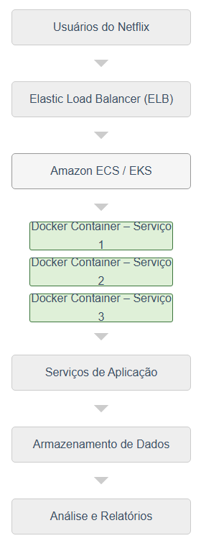
Netflix
Dentro de sua arquitetura, o netflix utiliza docker para a conteinerização de suas aplicações, então permitindo que as mesmas possam ser replicadas e reutilizadas, proporcionando modularidade e escalabilidade, enquanto o serviço de computação em nuvem, neste caso a Amazon Web Services (AWS), permite que o netflix escale seus recursos conforme a demanda, garantindo disponibilidade e desempenho.

Slide 64
Nubank
Escrita em clojure, o nubank funciona a partir da sua arquitetura escrita sobre o paradigma funcional, utilizando uma arquitetura de microsserviços com mais de 1000 microsserviços escritos, utilizando uma boa estrutura de pastas baseado na arquitetura de software, assim, podendo encontrar e entender os microsserviços desejados, facilitando a escalabilidade e fazendo com que diferentes equipes possam aprender e trabalhar sobre o que já foi construído.
Este aplicativo utiliza de docker e kubernetes para construção e orquestração de containers, facilitando o desenvolvimento e implantação de novas funcionalidades sem comprometer a estabilidade do sistema.

Slide 65
Microsserviços: casos de uso
Plataformas de entretenimento: Administrar uma plataforma de entretenimento internacional exige a capacidade de acompanhar a onda de mudanças nas cargas de trabalho, seja para cargas leves ou pesadas. No caso da Netflix, a gigante do streaming de vídeo migrou de uma arquitetura monolítica para uma arquitetura de microsserviços baseada em nuvem. O novo backend da Netflix conta com amplo suporte a balanceadores de carga, o que auxilia seus esforços para otimizar as cargas de trabalho.

Slide 66
Microsserviços: casos de uso
E-commerce: O e-commerce depende da arquitetura de microsserviços para dar vida à magia do marketplace eletrônico, proporcionando uma experiência de usuário fluida. Com varejistas ambiciosos como a Amazon (AWS) impulsionando as vendas com maior conveniência e entrega mais rápida, é fácil entender por que o mercado de vendas de e-commerce em 2023 ultrapassou US$ 5,8 trilhões.

Slide 67
Microsserviços: casos de uso
Tarefas mais difíceis: O uso contínuo de microsserviços normalmente exige as habilidades de implementação e administração de equipes de DevOps treinadas, que podem criar os serviços específicos necessários para aquela estrutura arquitetônica. Essas habilidades são especialmente úteis ao lidar com aplicações complexas.

Slide 68
Desafios e considerações

Slide 69
Microsserviços — Desafios e Considerações
Comunicação complexa: requer controle de latência, timeout, retry e circuit breaker;
Gerenciamento de estado: Idealmente stateless; persistência distribuída exige atenção;
Deploy e versionamento: CI/CD bem estruturado e versionamento de APIs são essenciais;
testes: Integração entre serviços é complexa, requer testes automatizados robustos;
Resiliência: falhas parciais são comuns; é necessário aplicar padrões de tolerância a falhas

Slide 70
Orquestração de Containers — Considerações
Escalabilidade: orquestradores como kubernetes facilitam o autoscaling baseado em carga;
Configuração e segredos: uso de configMaps e secrets para separar dados sensíveis;
Infraestrutura: maior complexidade operacional, necessidade de monitoramento constante;
Deploy e rollbacks: suporte a rolling updates e reversão automática de falhas;

Slide 71

Tutorial: Minikube
Minikube é uma ferramenta que permite executar um cluster Kubernetes de nó único localmente em sua máquina para fins de desenvolvimento e aprendizado.

Slide 72

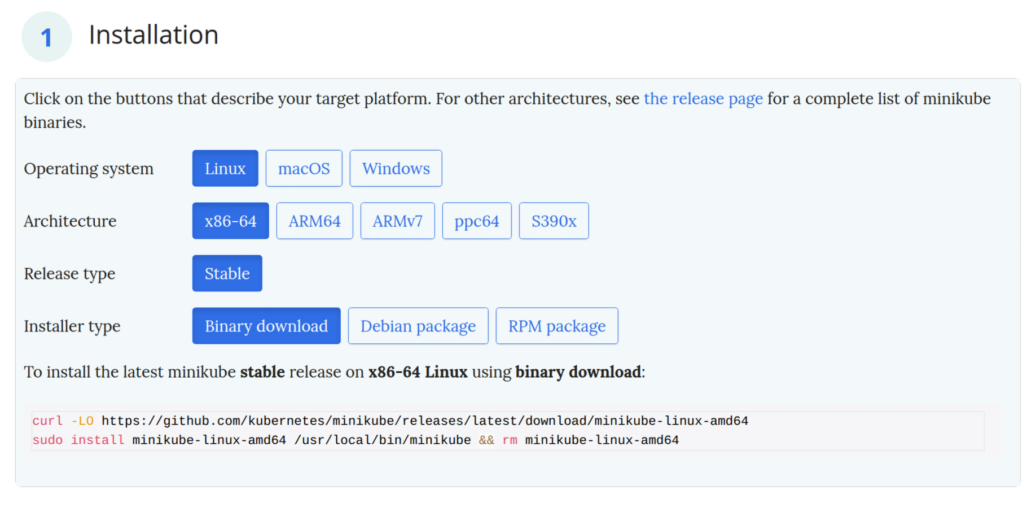
Minikube
Acesse https://minikube.sigs.k8s.io/docs/start/
Escolha seu sistema operacional e siga o tutorial (https://youtu.be/SU-muVhfrGo)

Slide 73
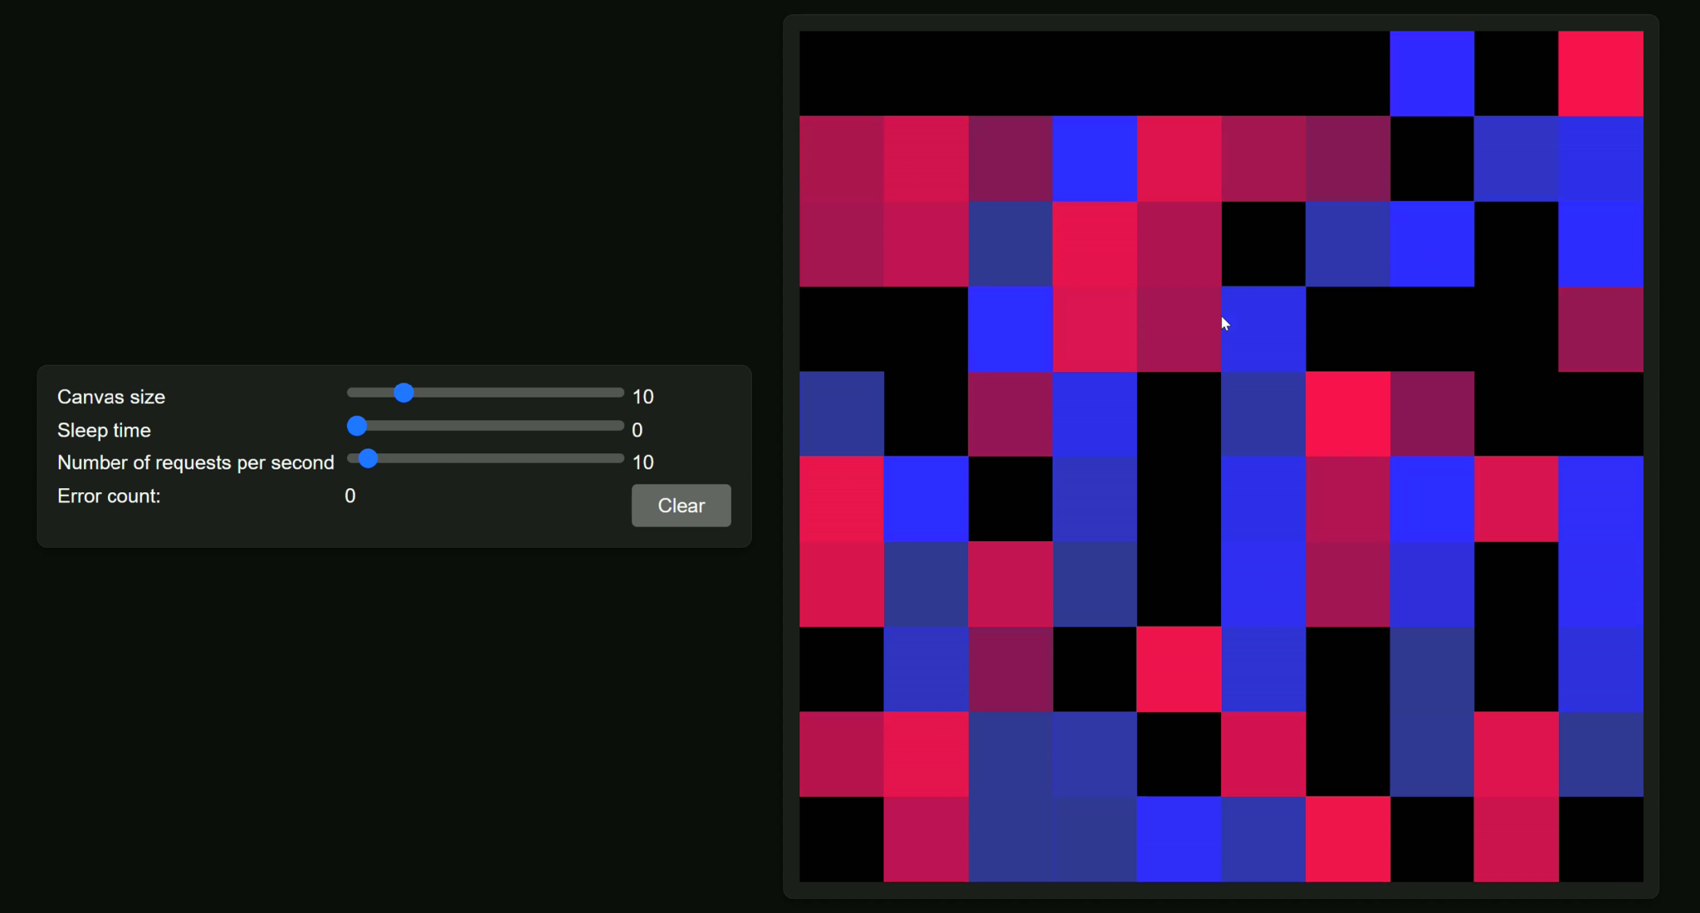
Minikube
https://github.com/GeovaneSchmitz/distributed-computing-exemple-group-4

Slide 74
Conclusão
Microsserviços e contêineres transformaram a forma como construímos e escalamos aplicações modernas;
Essa arquitetura traz agilidade, escalabilidade e resiliência, mas exige aspectos como comunicação, testes, segurança e observabilidade;
A orquestração com ferramentas como Kubernetes é fundamental para garantir o gerenciamento eficiente e automatizado dos contêineres em ambientes distribuídos ;
O sucesso na adoção de boas práticas, integração entre equipes e compreensão dos trade-offs.

Slide 75

Perguntas?

Slide 76
Referências
https://microservices.io/
https://microservices.io/post/architecture/2022/05/04/microservice-architecture-essentials-deployability.html
https://microservices.io/post/architecture/2023/03/28/microservice-architecture-essentials-loose-coupling.html
https://microservices.io/patterns/microservices.html
https://medium.com/@wearegap/a-brief-history-of-microservices-part-i-958c41a1555e
https://www.ibm.com/think/topics/monolithic-vs-microservices#:~:text=Structure:%20A%20monolithic%20architecture%20is,the%20operation%20of%20independent%20services.
https://www.docker.com/resources/what-container/
https://endjin.com/blog/2022/01/introduction-to-containers-and-docker
https://www.veritas.com/blogs/the-10-biggest-challenges-of-deploying-containers
https://www.redhat.com/en/topics/containers/what-is-kubernetes-pod
https://nerdexpert.com.br/entendendo-a-estrutura-do-netflix/

